Slide 1
Гидросфера. Моря и океаны
Это водная оболочка Земли, которая включает в себя всю химически не связанную воду: жидкую, твердую, газообразную.

Slide 2
Состав гидросферы
Мировой океан 96,5%
Воды суши 3,5%
В виде водяного пара

Slide 3
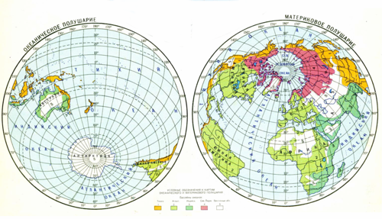
Материковое полушарие на долю океана приходится 53%, а в Океаническом - на сушу приходится лишь 9%.

Slide 4
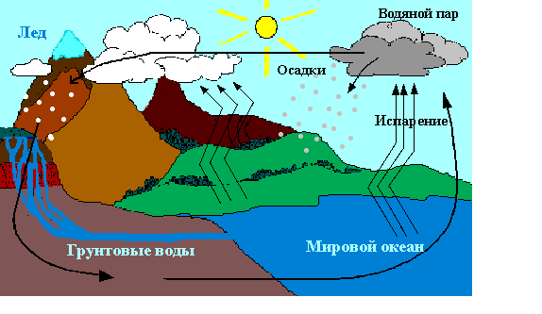
Круговорот воды в природе

Slide 5
Океаны и моря
Мировой океан состоит из четырех соединенных между собой океанов: Тихого, Атлантического, Индийского и Северного Ледовитого.
Океан - составляющая часть Мирового океана, расположенная среди материков, обладающая специфическими особенностями (система циркуляции).

Slide 6
Море – это более или менее обособленная островами, полуостровами или подводными возвышенностями часть Мирового океана (температура, соленость).
Различают
По расположению внутренние (Черное – внутриматериковое, Средиземное – межматериковое), окраинные (Балтийское, Чукотское) и межостровные (Яванское, Саргассово) моря.
По происхождению котловин моря материковые (Карское) и океанические (Красное).

Slide 7
К нетипичным морям относят Саргассово море, а также Каспийское и Аральское.

